Slide 1


Les technologies cross-platform : Ionic Module 05 – Utilisation des composants visuels d’Ionic

Slide 2
Les technologies cross-platform : Ionic
Utilisation des composants visuels d'Ionic
Utilisation des composants visuels d'Ionic

Slide 3

Savoir structurer sa page comme exigé par Ionic
Les technologies cross-platform : Ionic
OBJECTIFS
OBJECTIFS
Connaître les différents composants visuels offerts par Ionic
Savoir se référer à la documentation de référence
Savoir utiliser des attributs du contrôleur pour agir sur l’affichage

Slide 4

Structurer une vue et son contenu
Les technologies cross-platform : Ionic
SOMMAIRE
SOMMAIRE
Utilisation des en-têtes et pieds de page
Les boutons
Les cartes
Les icônes
Les listes
Les formulaires
Les alertes
Les toasts

Slide 5
Les technologies cross-platform : Ionic
Utilisation des composants visuels d'Ionic
Structurer une vue et son contenu

Slide 6

Les technologies cross-platform : Ionic
Utilisation des composants visuels d'Ionic
Structurer une vue et son contenu
Ionic dispose d’une suite
De composants Angular,
Directives Angular
Et classes CSS
Cela offre des composants web qui ont un visuel et un comportement très proches des composants Android et iOS natifs

Slide 7
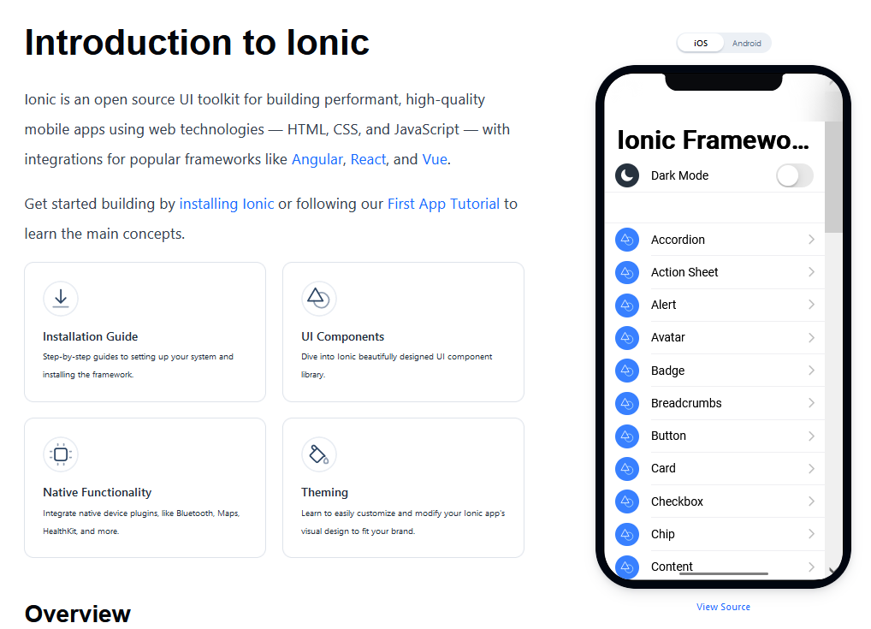
Les technologies cross-platform : Ionic
Utilisation des composants visuels d'Ionic
Structurer une vue et son contenu
Site officiel présente l’ensemble des composants et leurs rendus :

Slide 8

Les technologies cross-platform : Ionic
Utilisation des composants visuels d'Ionic
DÉMONSTRATION
Explorer la documentation officielle

Slide 9
Les technologies cross-platform : Ionic
Utilisation des composants visuels d'Ionic
Structurer une vue et son contenu
Tout le contenu d’une page doit être affiché dans un composant Angular
Il n’y a pas de contraintes pour le contrôleur, qui est un contrôleur Angular classique
Il faut juste importer tous les composants ou modules à utiliser; au minimum IonicModule
import { Component, OnInit } from '@angular/core’;
import { IonicModule } from '@ionic/angular';
@Component({
selector: 'app-module5',
templateUrl: './module5.component.html',
styleUrls: ['./module5.component.scss’],
standalone: true,
imports: [IonicModule]
})
export class Module5Component implements OnInit {…}

Slide 10
Les technologies cross-platform : Ionic
Utilisation des composants visuels d'Ionic
Structurer une vue et son contenu
La vue doit encapsuler toutes les informations affichées à l’écran (à l’exception du header et du footer) dans une balise <ion-content>
Cette balise est un composant Angular
Elle permet d’appliquer des traitements et de l’affichage spécifiques
Elle est présente dans les composants de type « page » par défaut
<ion-content>
<!-- Add your content here -->
</ion-content>
Notes:
ATTENTION : dans un composant Ionic, il ne faut ajouter que des composants Ionic (<ion-…>)
Les composants HTML classiques ne s’afficheraient pas
Seule la balise <ion-content> permet d’incorporer des composants html

Slide 11
Les technologies cross-platform : Ionic
Utilisation des composants visuels d'Ionic
Utilisation des en-têtes et pieds de page

Slide 12
Les technologies cross-platform : Ionic
Utilisation des composants visuels d'Ionic
Utilisation des en-têtes et pieds de page
Il est très fréquent de croiser un en-tête sur une application mobile; il contient souvent
Un titre,
Un bouton retour
Et éventuellement une icône ou un bouton d’action
Le composant ion-header permet de réserver un espace pour l’en-tête
Et de décaler le contenu vers le bas
<ion-header>
En-tête
</ion-header>
<ion-content>
Contenu
</ion-content>
Notes:
Le tag <ion-header> permet de gérer toutes les contraintes d’affichage selon le support
En tant que développeur il nous suffit d’ajouter les composants désirés.
Il est présent par défaut dans les composants de type « page »
https://ionicframework.com/docs/api/header

Slide 13

Les technologies cross-platform : Ionic
Utilisation des composants visuels d'Ionic
Utilisation des en-têtes et pieds de page
Le composant ion-toolbar reprend les codes de l’interface Android en ajoutant
un bloc de couleur dans lequel pourront être intégrés un titre et des boutons
Le titre est positionné grâce au composant ion-title
Les boutons sont rassemblés dans un composant <ion-buttons> qui permet de préciser leur position grâce à l’attribut slot
<ion-header>
<ion-toolbar color="primary">
<ion-buttons slot="start">
<ion-button>
<ion-icon slot="icon-only" name="arrow-back"></ion-icon>
</ion-button>
</ion-buttons>
<ion-title>Barre principale</ion-title>
</ion-toolbar>
</ion-header>
Notes:
L’attribut slot peut prendre
soit start (gauche)
soit end (droite)

Slide 14
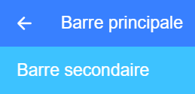
Les technologies cross-platform : Ionic
Utilisation des composants visuels d'Ionic
Utilisation des en-têtes et pieds de page
Un deuxième bloc ion-toolbar peut être positionné pour afficher un sous-titre
<ion-header>
<ion-toolbar color="primary">
<ion-buttons slot="start">
<ion-button>
<ion-icon slot="icon-only" name="arrow-back"></ion-icon>
</ion-button>
</ion-buttons>
<ion-title>Barre principale</ion-title>
</ion-toolbar>
<ion-toolbar color="secondary">
<ion-title>Barre secondaire</ion-title>
</ion-toolbar>
</ion-header>
Notes:
L’attribut color permet de préciser une classe de css de Ionic.

Slide 15
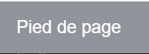
Les technologies cross-platform : Ionic
Utilisation des composants visuels d'Ionic
Utilisation des en-têtes et pieds de page
Il est possible d’ajouter un pied de page sur une application mobile; il peut contenir
Un titre,
Et éventuellement une icône ou un bouton d’action
Le composant ion-footer permet de réserver un espace pour le pied-page
Et de décaler le contenu vers le haut
<ion-content>
Contenu
</ion-content>
<ion-footer>
<ion-toolbar color="medium">
<ion-title>Pied de page</ion-title>
</ion-toolbar>
</ion-footer>
Notes:
https://ionicframework.com/docs/api/footer

Slide 16
Les technologies cross-platform : Ionic
Utilisation des composants visuels d'Ionic
Les boutons

Slide 17
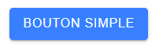
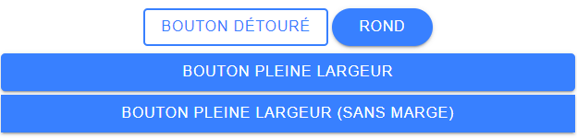
Les technologies cross-platform : Ionic
Utilisation des composants visuels d'Ionic
Les boutons
Les boutons sont de simples composants ion-button
Il existe plusieurs déclinaisons de boutons
<ion-button>Bouton simple</ion-button>
<ion-button fill="outline">Bouton détouré</ion-button>
<ion-button shape="round">Rond</ion-button>
<ion-button expand="block">Bouton pleine largeur</ion-button>
<ion-button expand="full">Bouton pleine largeur (sans marge)</ion-button>
Notes:
https://ionicframework.com/docs/api/button
La contrainte avec les applications mobiles est qu’il faut cliquer avec son doigt.
Ionic fournit des boutons pour gérer cette problématique

Slide 18
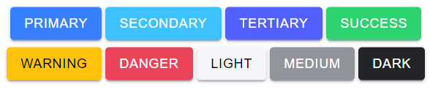
Les technologies cross-platform : Ionic
Utilisation des composants visuels d'Ionic
Les boutons
Comme pour plusieurs composants, il est aussi possible de préciser la couleur
<ion-button color="primary">Primary</ion-button>
<ion-button color="secondary">Secondary</ion-button>
<ion-button color="tertiary">Tertiary</ion-button>
<ion-button color="success">Success</ion-button>
<ion-button color="warning">Warning</ion-button>
<ion-button color="danger">Danger</ion-button>
<ion-button color="light">Light</ion-button>
<ion-button color="medium">Medium</ion-button>
<ion-button color="dark">Dark</ion-button>
Notes:
Il est possible de préciser la couleur en hexadécimal ou par CSS

Slide 19
Les technologies cross-platform : Ionic
Utilisation des composants visuels d'Ionic
Les cartes

Slide 20

Les technologies cross-platform : Ionic
Utilisation des composants visuels d'Ionic
Les cartes
Les cartes ont été rendues populaires par des applications comme Facebook, Twitter ou Instagram
Elles permettent de présenter des informations indépendamment les unes des autres de manière esthétique
Ionic propose un composant ion-card prêt à l’emploi pour réaliser des cartes
<ion-card>
<ion-card-header>
<ion-card-subtitle>Sous-titre</ion-card-subtitle>
<ion-card-title>Titre</ion-card-title>
</ion-card-header>
<ion-card-content>
<p>Ceci est le contenu de la carte</p>
</ion-card-content>
</ion-card>
Notes:
https://ionicframework.com/docs/api/card

Slide 21

Les technologies cross-platform : Ionic
Utilisation des composants visuels d'Ionic
Les cartes
Une carte avec une image
<ion-card>
<img src="assets/shapes.svg" />
<ion-card-header>
<ion-card-subtitle>Sous-titre</ion-card-subtitle>
<ion-card-title>Titre</ion-card-title>
</ion-card-header>
<ion-card-content>
<p>Ceci est le contenu de la carte</p>
</ion-card-content>
</ion-card>
Notes:
https://ionicframework.com/docs/api/card

Slide 22
Les technologies cross-platform : Ionic
Utilisation des composants visuels d'Ionic
Les icônes

Slide 23

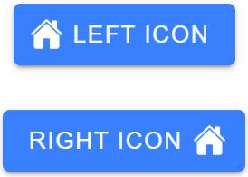
Les technologies cross-platform : Ionic
Utilisation des composants visuels d'Ionic
Les icônes
Ionic propose une bibliothèque de plusieurs centaines d’icônes prêtes à l’emploi : « ionicons »
Pour mettre en place une icône
il suffit d’utiliser le composant ion-icon décoré avec le nom de l’icône de la bibliothèque d’Ionic :
Ils s’utilisent souvent avec les boutons
<ion-icon name="heart"></ion-icon>
<ion-button>
<ion-icon slot="start" name="home"></ion-icon>
Left Icon
</ion-button>
<ion-button>
<ion-icon slot="end" name="home"></ion-icon>
Right Icon
</ion-button>
Notes:
https://ionic.io/ionicons/
Les icônes permettent de dynamiser l’interface et d’éviter le recours à des textes trop longs ou qui parasitent l’écran
Ils s’utilisent souvent avec les boutons
Nous avons déjà vu des exemples avec le bouton « Back » :
<ion-button>
<ion-icon slot="icon-only" name="arrow-back"></ion-icon>
</ion-button>

Slide 24
Les technologies cross-platform : Ionic
Utilisation des composants visuels d'Ionic
Les listes

Slide 25
Les technologies cross-platform : Ionic
Utilisation des composants visuels d'Ionic
Les listes
Les listes sont une des deux composantes essentielles d’une application mobile avec les formulaires
Angular fournit la directive ngFor pour parcourir des ensembles
Il faut importer le module CommonModule pour utiliser cette directive
Ionic propose des composants venant renforcer la directive ngFor
Le composant ion-list va se charger d’appliquer des optimisations visuelles et ergonomiques pour les listes
Chaque entrée de la liste est dans un composant ion-item
import { CommonModule } from '@angular/common’;
… @Component({
…
standalone: true,
imports:[IonicModule,CommonModule,],
})
Notes:
https://ionicframework.com/docs/api/list
Les listes sont une des deux composantes essentielles d’une application mobile avec les formulaires
Angular propose la directive ngFor qui permet de parcourir simplement un élément itérable et de dupliquer des éléments à l’écran
Ionic propose des composants venant renforcer la directive ngFor
Les listes sont encapsulées dans un composant ion-list qui va se charger d’appliquer des optimisations visuelles et ergonomiques
Chaque entrée de la liste doit être positionnée dans un composant ion-item

Slide 26
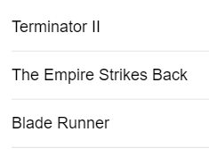
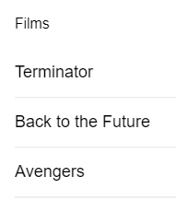
Les technologies cross-platform : Ionic
Utilisation des composants visuels d'Ionic
Les listes
Exemple de liste avec les données en dur :
Exemple de liste avec des données provenant du contrôleur
et un en-tête à la liste
<ion-list>
<ion-item>Terminator II</ion-item>
<ion-item>The Empire Strikes Back</ion-item>
<ion-item>Blade Runner</ion-item>
</ion-list>
<ion-list>
<ion-list-header>
Films
</ion-list-header>
<ion-item *ngFor="let item of films">
{{ item }}
</ion-item>
</ion-list>
Notes:
https://ionicframework.com/docs/api/item

Slide 27
Les technologies cross-platform : Ionic
Utilisation des composants visuels d'Ionic
Les formulaires

Slide 28
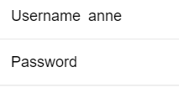
Les technologies cross-platform : Ionic
Utilisation des composants visuels d'Ionic
Les formulaires
Les formulaires Ionic sont composés d’une liste d’items dont le contenu est constitué
de champs de saisie,
de cases à cocher,
de boutons,
de listes déroulantes,
etc.
<ion-list>
<ion-item>
<ion-input label="Username" type="text" value=""></ion-input>
</ion-item>
<ion-item>
<ion-input label="Password" type="password"></ion-input>
</ion-item>
</ion-list>
Notes:
https://ionicframework.com/docs/api/input
Attention, nouveauté d’Ionic 7
L’attributs label est directement sur le champ ion-input
Avant on séparait en ion-label et ion-input

Slide 29
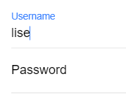
Les technologies cross-platform : Ionic
Utilisation des composants visuels d'Ionic
Les formulaires
Les champs de saisie peuvent avoir des titres flottants
<ion-list>
<ion-item>
<ion-input label="Username" label-placement="floating" type="text">
</ion-input>
</ion-item>
<ion-item>
<ion-input label="Password" label-placement="floating" type="password">
</ion-input>
</ion-item>
</ion-list>
Notes:
Attention, nouveauté d’Ionic 7
Les attributs label et label-placement sont directement sur le champ ion-input
Avant on séparait en ion-label et une valeur floating sur ion-input

Slide 30
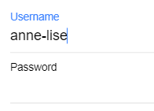
Les technologies cross-platform : Ionic
Utilisation des composants visuels d'Ionic
Les formulaires
Les champs de saisie peuvent avoir des titres fixés au dessus
Les champs de saisie peuvent avoir des titres fixés au dessus
L’attribut : label-placement="stacked"
<ion-list>
<ion-item>
<ion-input label="Username" label-placement="stacked" type="text">
</ion-input>
</ion-item>
<ion-item>
<ion-input label="Password" label-placement="stacked" type="password">
</ion-input>
</ion-item>
</ion-list>
Notes:
Attention, nouveauté d’Ionic 7
Les attributs label et label-placement sont directement sur le champ ion-input
Avant on séparait en ion-label et une valeur floating sur ion-input

Slide 31
Les technologies cross-platform : Ionic
Utilisation des composants visuels d'Ionic
Les formulaires
Les listes déroulantes (de type select) sur un mobile ne sont pas adaptées.
Donc Ionic nous permet d’avoir une popup avec une liste des valeurs comme des boutons avec ion-select et ion-select-option
<ion-list>
<ion-item>
<ion-select aria-label="fruit" placeholder="Selectionnez un fruit">
<ion-select-option value="pommes">Pommes</ion-select-option>
<ion-select-option value="oranges">Oranges</ion-select-option>
<ion-select-option value="bananes">Bananes</ion-select-option>
</ion-select>
</ion-item>
</ion-list>
Notes:
Pour les listes déroulantes; le rendu d’affichage sera en fonction du mobile (iOS ou Android)

Slide 32
Les technologies cross-platform : Ionic
Utilisation des composants visuels d'Ionic
Les alertes

Slide 33
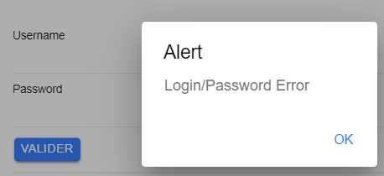
Les technologies cross-platform : Ionic
Utilisation des composants visuels d'Ionic
Les alertes
En cas d’erreur de saisie, de connexion avec le serveur ou tout autre événement bloquant
il peut être utile d’afficher une alerte en sur impression
A partir d’Ionic 7 un composant ion-alert existe pour optimiser le comportement
<ion-alert [isOpen]="isAlertOpen" header="Alert" message="Login/Password Error"
[buttons]="alertButtons" (didDismiss)="alertOpen(false)"></ion-alert>
public isAlertOpen = false;
public alertButtons = ['OK'];
public alertOpen(open: boolean) {
this.isAlertOpen = open;
}
Notes:
https://ionicframework.com/docs/api/alert
A partir Ionic 7, le composant est a privilégié.
This reduces the number of handlers you need to wire up in order to present the Alert.

Slide 34
Les technologies cross-platform : Ionic
Utilisation des composants visuels d'Ionic
Les alertes
Depuis le contrôleur un service (un provider Angular) permet de réaliser cette opération
Attention, c’est plus coûteux en ressource
Déclaration du service dans le constructeur du composant
Et création d’une méthode asynchrone et bloquante pour afficher l’alerte
import { AlertController} from '@ionic/angular';
@Component({…})
export class Module5Component implements OnInit {
constructor(private alertCtrl: AlertController) { }
async showAlert() {
const alert = await this.alertCtrl.create({
header: 'Alert',
message: 'Login/Password Error',
buttons: ['OK']
});
alert.present();
}
Notes:
AlertController
Provider → cherche à gérer un comportement plutôt qu’injecter un composant visuel sur la page.
Une alerte sera bloquante; nous verrons en détail se concept un peu plus loin
Attention, cette solution est plus coûteuse qu’un simple composant.
Ionic préconise ion-alert
https://ionicframework.com/docs/v6/api/alert

Slide 35
Les technologies cross-platform : Ionic
Utilisation des composants visuels d'Ionic
Les toasts

Slide 36
Les technologies cross-platform : Ionic
Utilisation des composants visuels d'Ionic
Les toasts
Pour des informations plus mineures
validation d’enregistrement, erreur de saisie, etc.
Il existe un composant inspiré des toasts Android : ion-toast depuis Ionic 7
L’information apparaît sous forme de message en bas de l’écran et disparaît après un certain temps
<ion-toast [isOpen]="isToastOpen" message="Votre fruit est sélectionné"
[duration]="5000" (didDismiss)="toastOpen(false)"></ion-toast>
public isToastOpen = false;
public toastOpen(open: boolean) {
this.isToastOpen = open;
}
Notes:
https://ionicframework.com/docs/api/toast
Il faut privilégier ion-toast tout comme même ion-alert
ion-toast can be used by writing the component directly in your template. This reduces the number of handlers you need to wire up in order to present the toast.

Slide 37
Les technologies cross-platform : Ionic
Utilisation des composants visuels d'Ionic
Les toasts
Depuis le contrôleur un service (un provider Angular) permet de réaliser cette opération
Attention, c’est plus coûteux en ressource
Déclaration du service dans le constructeur du composant
Et création d’une méthode asynchrone
import {ToastController } from '@ionic/angular';
@Component({…})
export class Module5Component {
constructor(private toastCtrl: ToastController) { }
async showToast() {
const toast = await this.toastCtrl.create({
message: 'Votre fruit est sélectionné',
duration: 5000
});
toast.present();
} }
Notes:
https://ionicframework.com/docs/v6/api/toast
Attention, cette solution est plus coûteuse qu’un simple composant.
Ionic préconise ion-toast
Attention les composants ion-toast ne doivent pas être dans un bloc if
Il y aurait une erreur JS; lors d’un rafraichissement; du type :
handled Promise rejection: Cannot read properties of null (reading 'style') ; Zone: <root> ; Task: Promise.then ; Value: TypeError: Cannot read properties of null (reading 'style') at mdEnterAnimation (ion-toast.entry.js:90:17)

Slide 38
Les technologies cross-platform : Ionic
Utilisation des composants visuels d'Ionic
DÉMONSTRATION
Mise en place d’un formulaire de recherche de films

Slide 39
Les technologies cross-platform : Ionic
Utilisation des composants visuels d'Ionic
TRAVAUX PRATIQUES
TP fil rouge

Slide 40
Les technologies cross-platform : Ionic
Utilisation des composants visuels d'Ionic
A retenir
Ionic propose
Une bibliothèque très complète et conséquente de composants
Qui reproduisent le look & feel des composants mobiles natifs
En plus des composants visuels, Ionic propose
Un ensemble de directives
Et de services génériques
La connaissance de la documentation est indispensable pour ne pas avoir à redévelopper des composants soi-même

